Slide 1
Задание 2

Slide 3
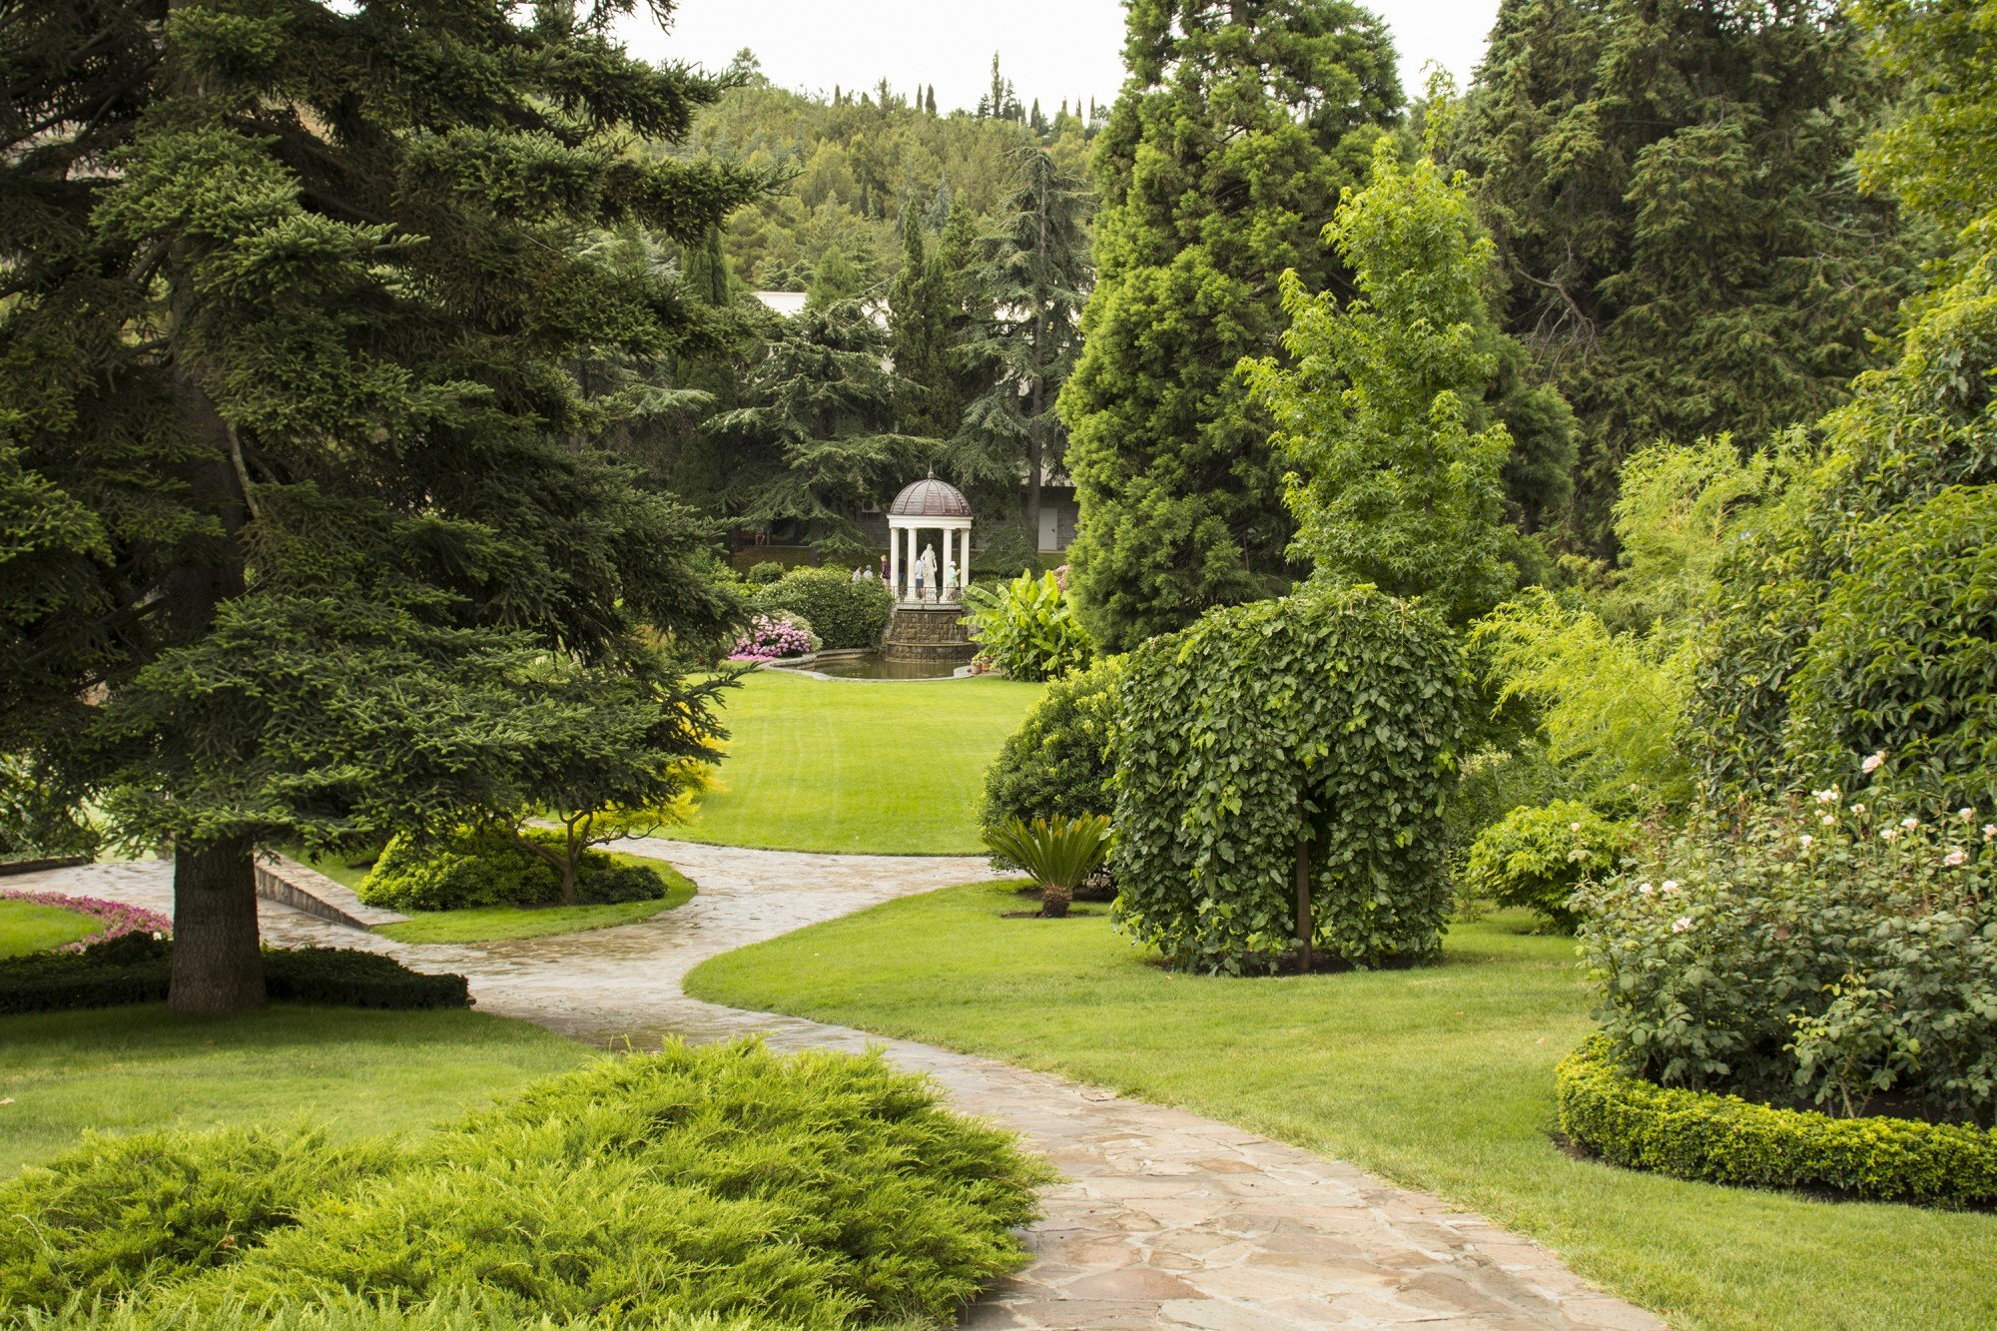

Slide 4
Задание 3
Подобрать изображения к слайдам
2. Стилизовать изображения и текст

Slide 5
Информационная революция начинается в середине 50-х годов ХХ века в США и с начала 60-х годов перекидывается в Западную Европу и Японию.
Информационная революция - ответ на достижение индустриальной цивилизации своего пика – возникновения общества массового потребления – технологическая возможность произвести любой товар в любом количестве
Главная новая возникающая потребность человека – ИНДИВИДУАЛИЗАЦИЯ (которая была всегда – но удовлетворить ее было – НЕВОЗМОЖНО)

Slide 6
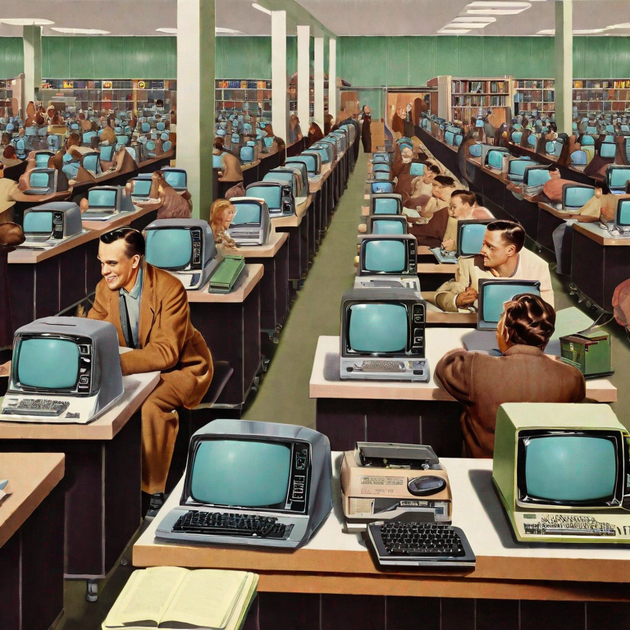
Информационная
революция
Индустриальный пик
Общество массового потребления
Феномен индивидуализации
технологическая возможность произвести любой товар в любом количестве

Slide 7
Задание 4
Повторить технику работы с картинками

Slide 8
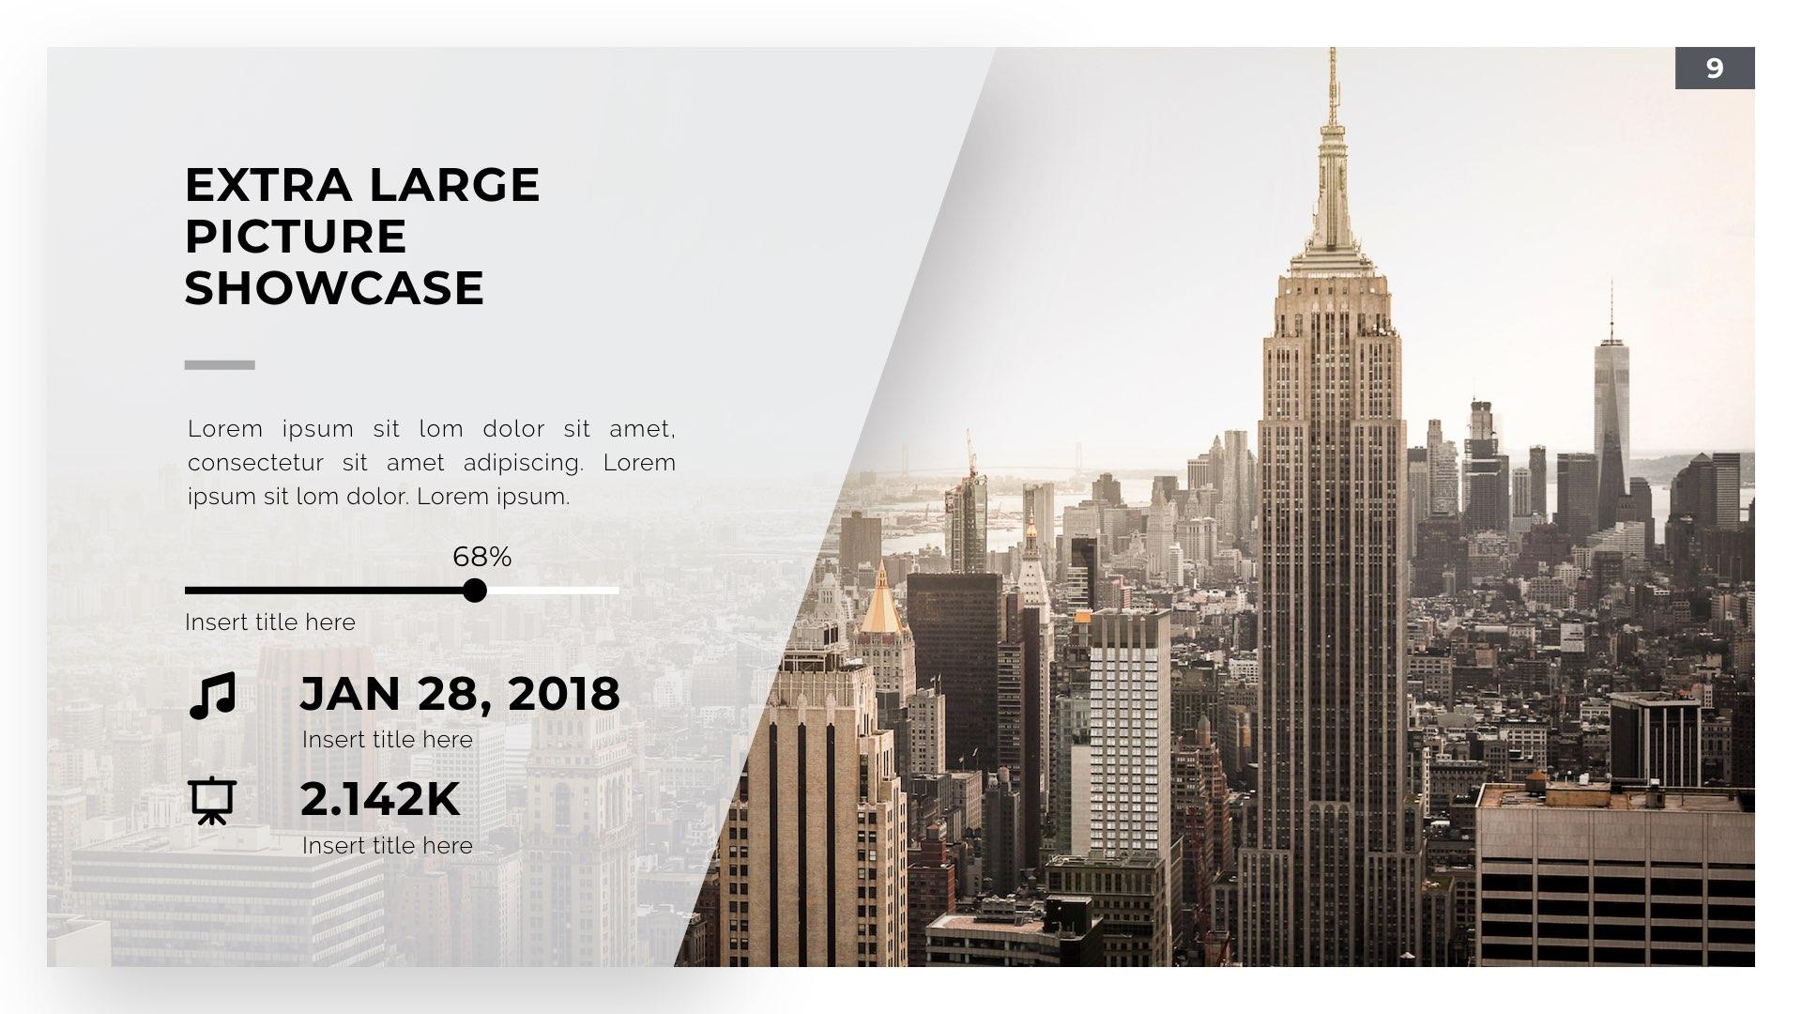

Slide 9
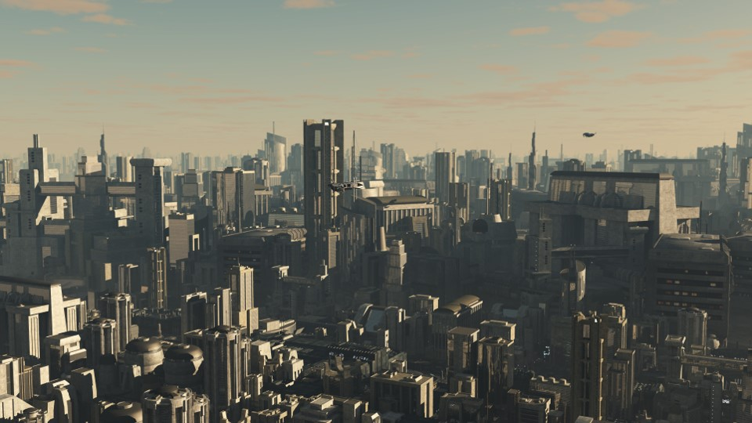

10
SLIDE
SLIDE SLIDE
Slide slide slide slide Slide slide slide slide Slide slide slide slide
68%
Slide slide slide slide

Slide 10
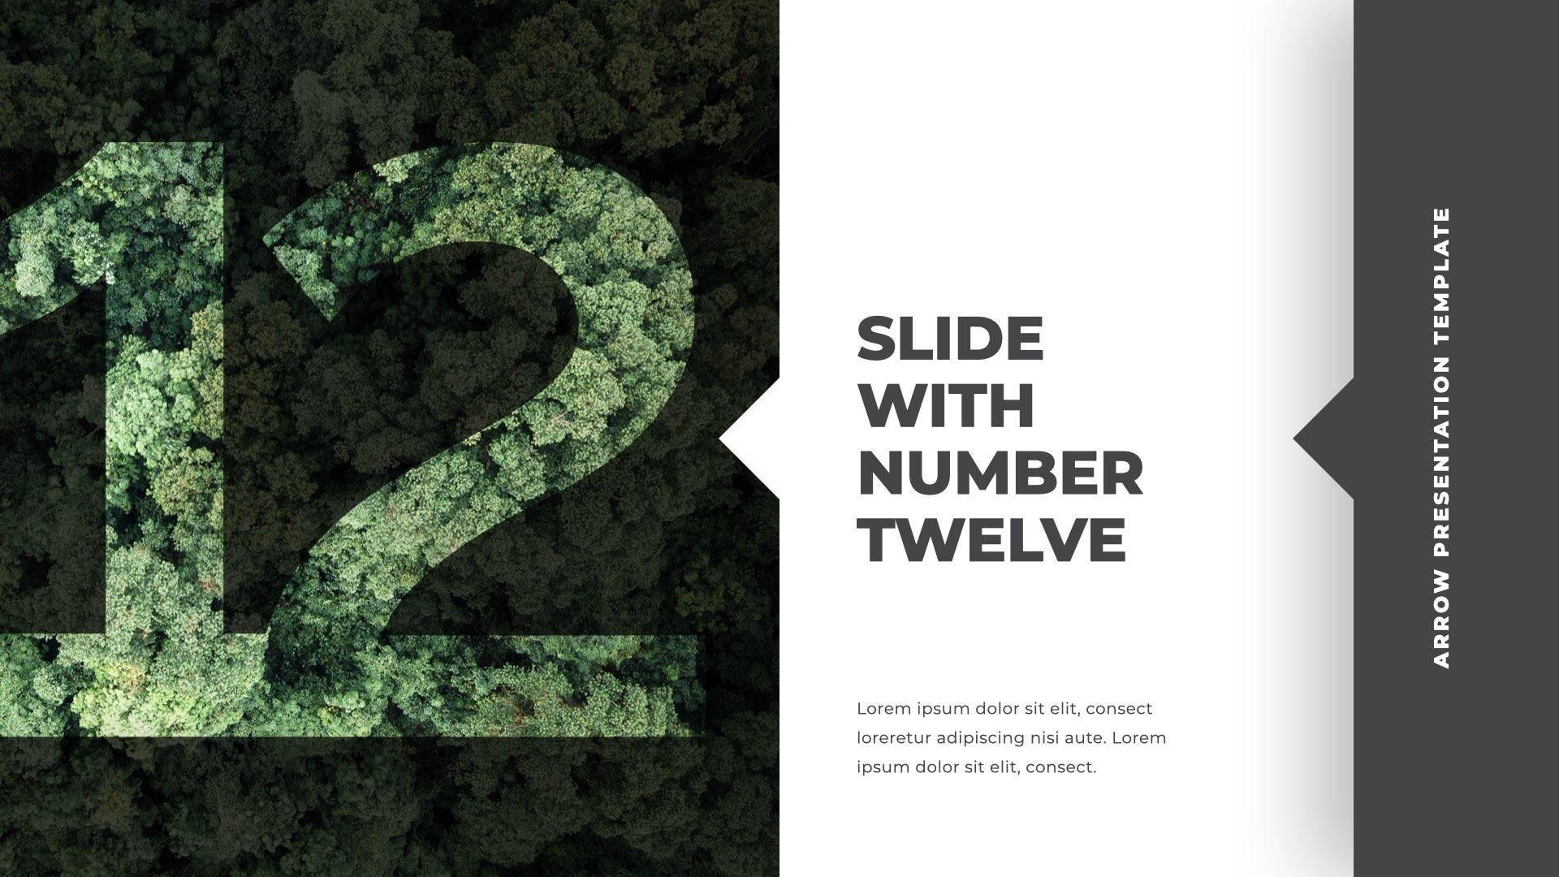

Slide 11


SLIDE
SLIDE
SLIDE
SLIDE SLIDE SLIDE SLIDE SLIDE SLIDE
slideslideslideslide
slideslideslideslide

Slide 12
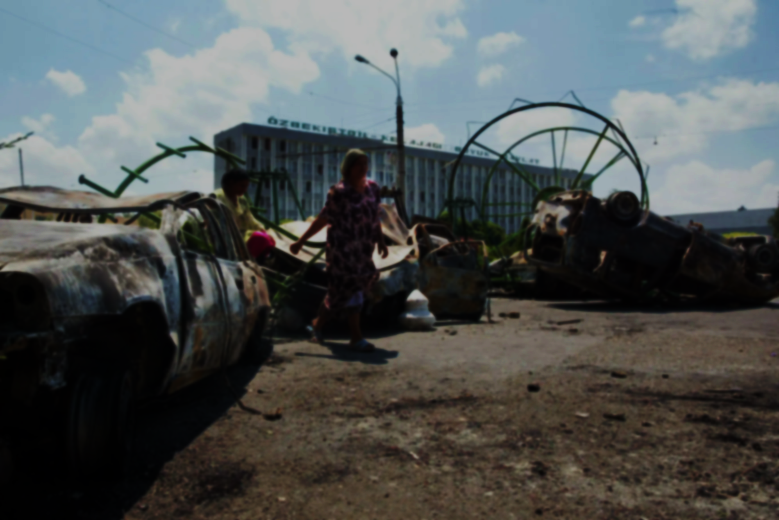
Амангельдинова Анель
МЯТЕЖ В

Slide 13
ПРИЧИНЫ:
Экономические проблемы
Политические репрессии
Социальный противоречия
Религиозный раскол

Slide 14
ХОД:
13
мая
14
мая
15
мая
Начало
протестов
Апогей:
площадь Бобура
Подавление
протестов

